Slide 1
Электронный словарь эпонимов:
Растения
Подготовили: Алексанян Эрик
Евтюшкина Анастасия
Перфильева Елизавета
Мурадян Максим
Панченко Алина

Slide 2
Содержание:
Артедия | Амхерстия | Альстреме-рия | Альберта (растение) | Ааронсония
Банксия | Бильбергия | Бунгевиллея | Вельвичия | Валенбергия
Вавилония | Гусиный лук | Геснерия | Гусмания | Кальмия
Лобелия | Лапажерия | Наполеона (растение) | Пушкиния | Птицемлеч-ник
Раффлезия | Традескан-ция | Тернера (растение) | Хойя | Цезальпиния
Конец

Slide 3
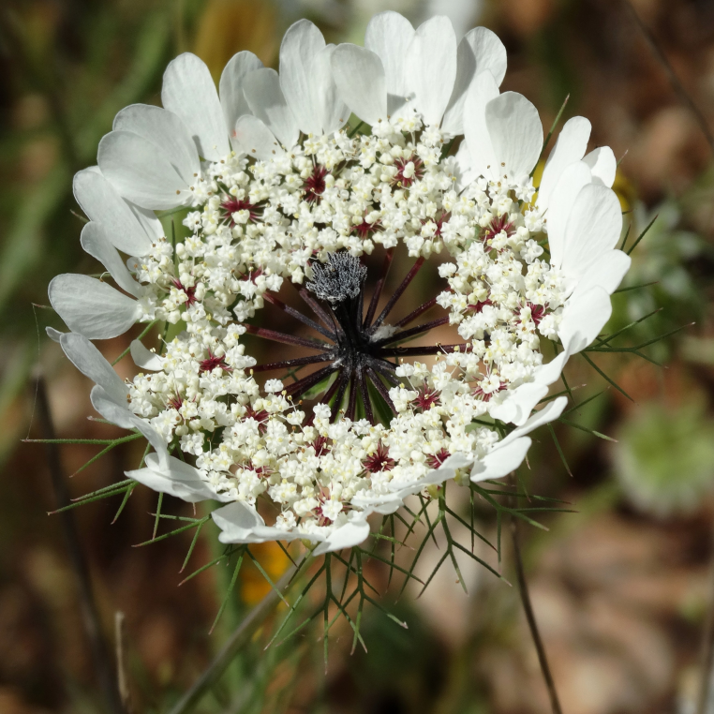
Артедия:
Артедия - прямостоячая травянистое растение высотой до шестидесяти сантиметров, встречающийся вдоль дорог, на лугах, заброшенных полях.
(ист. Мир Искусства)
(лат. Artedia) — монотипный род растущих в Израиле, Ливане и на Кипре травянистых растений из семейства Зонтичные. Род Артедия близок роду Морковь. (ист. Википедия)

Slide 4
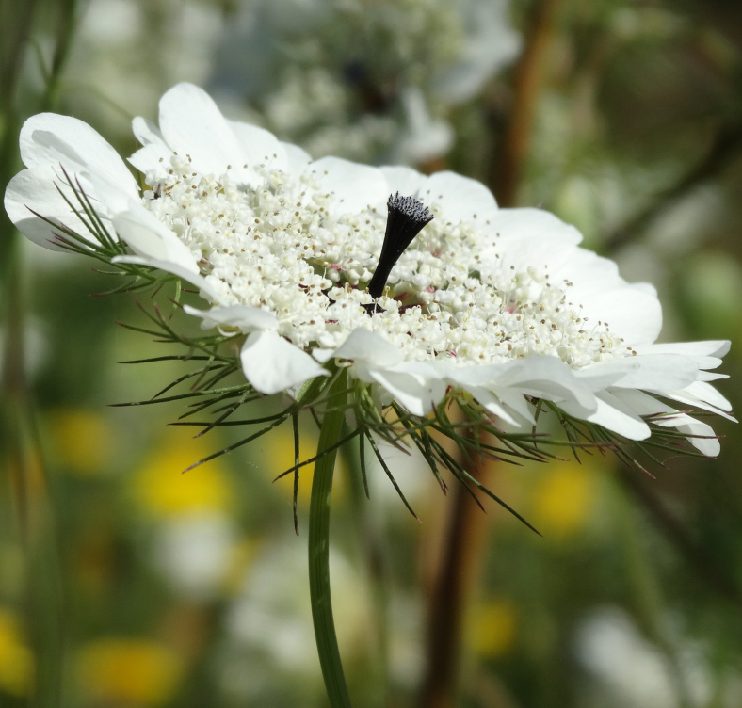
Этимологическая справка:
Род назван в честь шведского натуралиста Петера Артеди (1705—1735), друга Карла Линнея. Артеди был зоологом, одним из основоположников ихтиологии, но также занимался и ботаникой, в первую очередь растениями семейства Зонтичные.

Slide 5
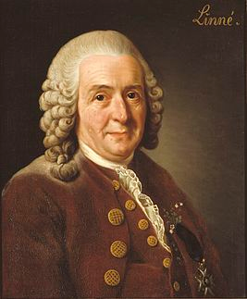
Справка о самом эпониме:
Петрус Арктедиус (1705—1735) — шведский натуралист, «отец ихтиологии»; друг и соученик Карла Линнея.
Именно Карл Линней в честь Петера Артеди назвал род Artedia (Артедия), в знак их дружбы.
Содержание

Slide 6
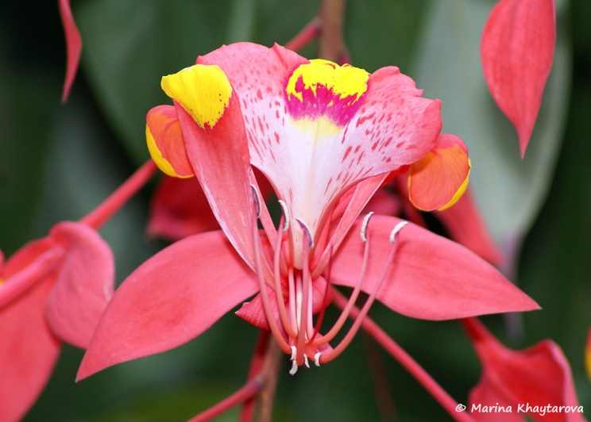
Амхерстия:
Амхерстия -- монотипный род древесных растений семейства Бобовые. Единственный вид — Амхе́рстия благоро́дная (Amherstia nobilis) — вечнозелёное дерево, знаменитое своими красивыми крупными цветками, похожими на орхидеи.
В роду амхерстия существует один-единственный ни на что непохожий вид – амхерстия благородная (Amherstia nobilis). В природе это дерево встречается только на территории Мьянмы (Бирмы), однако на родине вид давно уже находится на грани исчезновения.
(ист. botalex.livejournal.com)

Slide 7
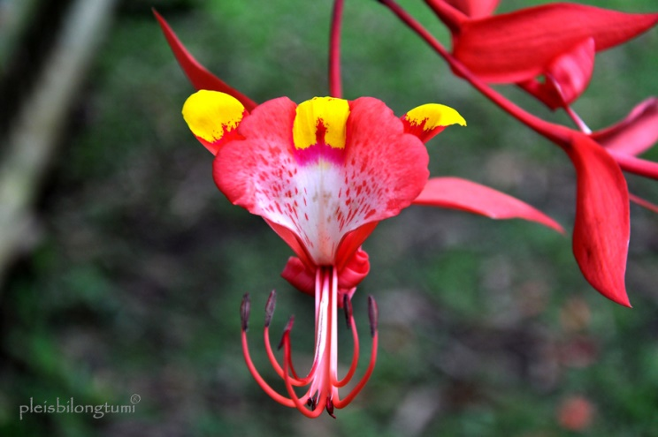
Этимологическая справка:
Род описан Натаниэлом Валлихом и назван в честь графини Сары Амхерст (англ. Sarah Amherst, 1762—1838), женщины-натуралиста, ботаника, исследователя флоры Гималаев, Индии, Мьянмы; она была женой английского государственного деятеля Уильяма Питта Амхерста (1773—1857), в 1823—1828 годах исполнявшего обязанности генерал-губернатора Бенгалии, и сопровождала его в поездках.

Slide 8
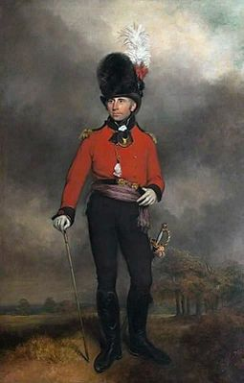
Справка о самом эпониме:
Натаниэл Валлих назвал в честь биолога, графини Сары Амхерст. В качестве некой награды за исследования в биологии и ботанике
Содержание

Slide 9
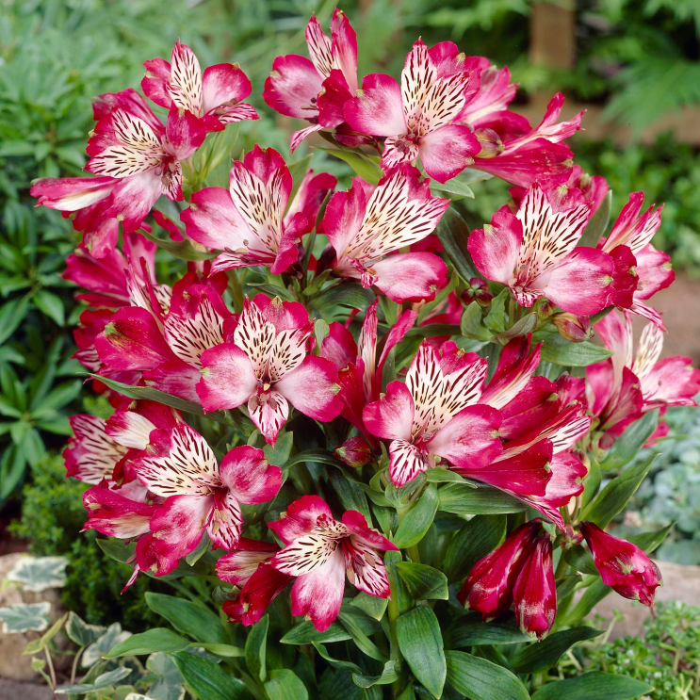
Альстремерия:
Альстрёмерия (лат. Alstroemeria) — род южноамериканских корневищных и клубневых красивоцветущих травянистых растений из семейства Альстрёмериевые. В русскоязычной литературе встречаются и другие варианты написания названия рода — «алстромерия», «альстромерия». Число видов — более ста.
(ист. Википедия)

Slide 10
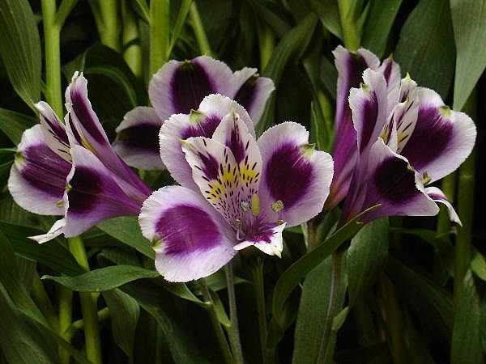
Этимологическая справка:
Род Альстрёмерия был назван Карлом Линнеем в честь своего ученика барона Класа Альстрёмера (1736—1794), шведского ботаника, промышленника и мецената. Альстрёмер привёз Линнею образцы семян двух видов альстрёмерии из Испании, где растение в то время уже выращивали.

Slide 11
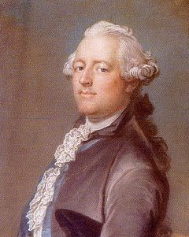
Справка о самом эпониме:
Клас Альстрёмер— шведский натуралист, ботаник, промышленник и меценат, с 1778 года барон.
Именем Класа Альстрёмера в 1762 году Карл Линней назвал род южноамериканских растений Альстрёмерия
Содержание

Slide 12
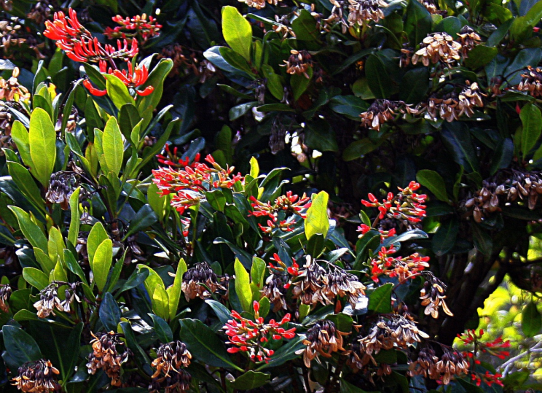
Альберта (растение):
Альбе́рта (лат. Alberta) — небольшой род цветковых растений семейства Мареновые.
Два вида произрастают на Мадагаскаре, один вид — на материке, в тёплых и влажных районах Южной Африки.
(ист. Википедия)

Slide 13
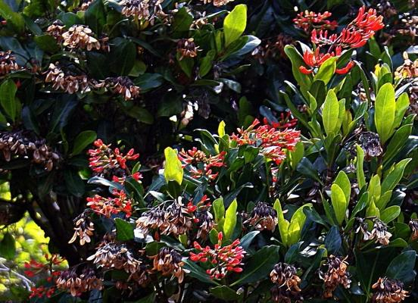
Этимологическая справка:
Род назван в честь Альберта Великого (Альберта фон Больштедта, ок. 1193—1280), немецкого философа и теолога, автора трактатов о минералах, растениях и животных.

Slide 14
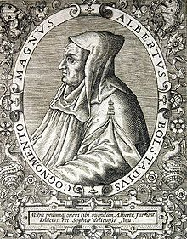
Справка о самом эпониме:
Альбе́рт Вели́кий— средневековый немецкий философ, теолог, учёный.
в честь Альберта Великого немецким ботаником Майером назван род африканских деревьев с красивыми трубчатыми цветками из семейства Мареновые — Альберта
Содержание

Slide 15
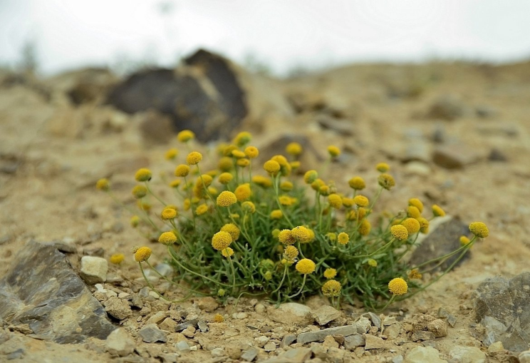
Ааронсония:
Ааронсония (лат. Aaronsohnia) — род цветковых растений семейства Астровые (лат. Compositae). В природе растёт в несолёных степях и пустынях Северной Африки и Ближнего Востока. (ист. Википедия)
травянистое растение, однолетник. Имеет зелёный восходящий стебель. Листья черешковые, перисторассечённые, состоящие из многочисленных долей. Соцветия типа корзинки. В корзинках имеются цветки двух типов: на диске находятся жёлтые трубчатые обоеполые цветки, с краю — белые язычковые пестичные. Жёлтые. Плод-семянка.

Slide 16
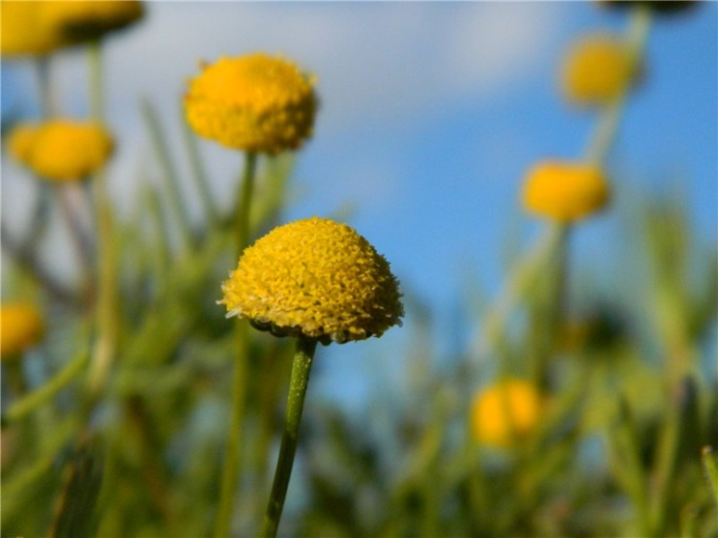
Этимологическая справка:
Название Ааронсония было дано в 1927 году ботаниками Отто Варбургом (англ. Otto Warburg) (1859-1938) и Александром Эйгом (англ. Alexander Eig) (1894-1938) в честь агронома Аарона Ааронсона (англ. Aaron Aaronsohn).

Slide 17
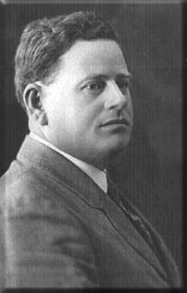
Справка о самом эпониме:
Аарон Ааронсон — еврейский учёный-ботаник, агроном и деятель сионистского движения.
Ахарон Ааронсон (1876, Бакэу, Румыния, – 1919, Ла-Манш), агроном, естествоиспытатель, основатель Нили(Еврейская энц.)
В 1930 году работа Ааронсона «Флора Заиорданья» была издана в Женеве на французском языке. Позже был подготовлен её ивритский перевод. В честь Ааронсона в 1927 году был назван род астровых ааронсония.
Содержание

Slide 18
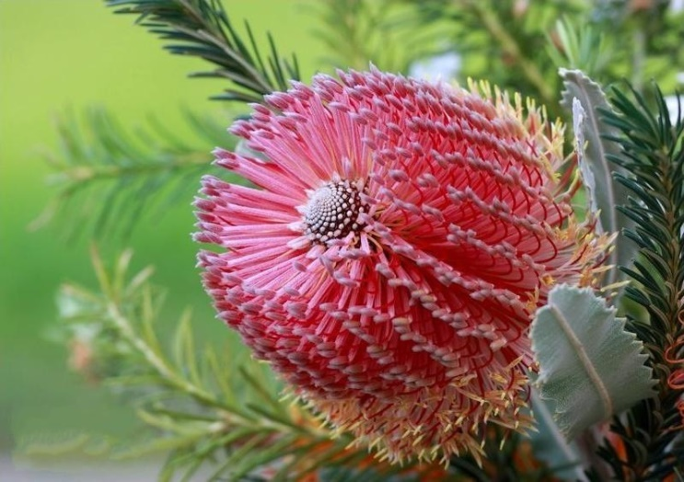
Банксия:
Банксия - цветок, размножающийся огнём. Банксии - деревья и кустарники, обитающие в основном, в южных засушливых районах Австралии. Это растение является уникальной особенностью и одним из символов континента наряду с эвкалиптом.
(ист.liveinternet.ru)
Банксия, также Бэнксия (лат. Bаnksia) — род растений семейства Протейные, включающий в себя около 170 видов.
(ист. Википедия)

Slide 19
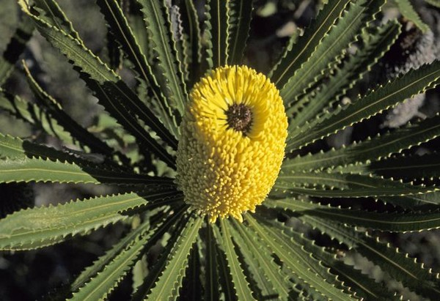
Справка этимологическая:
Классифицировал растение Линней-младший; он назвал род в честь Джозефа Банкса (1743—1820), английского натуралиста, ботаника, президента Лондонского королевского общества, который, как считается, первый собрал коллекцию из нескольких видов банксий.

Slide 20
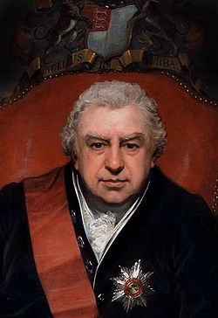
Справка о самом эпониме:
Джозеф Бэнкс (есть вариант Банкс)— английский натуралист, ботаник, баронет. Президент Королевского общества (1778—1820)
В честь Джозефа Бэнкса названо множество географических объектов , а также род Банксия ,и около 80 других растений
Содержание

Slide 21
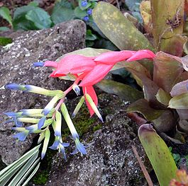
Бильбергия:
Род Бильбергия (Billbergia Thunb.) объединяет около 60 видов растений семейства бромелиевых, произрастающих в местах с ярко выраженным сухим сезоном и резкими колебаниями температуры.
(ист. floralworld.ru)
Бильбе́ргия (лат. Billbergia) — род травянистых вечнозелёных эпифитных растений семейства Бромелиевые (Bromeliaceae). Некоторые виды — популярные красивоцветущие комнатные растения.
(ист. Википедия)

Slide 22
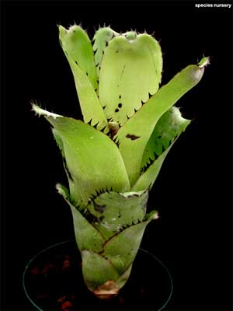
Справка этимологическая:
Род назван в 1821 году Карлом Тунбергом в честь шведского ботаника, зоолога и юриста Густава Бильберга (1772—1844). Виды этого рода распространены преимущественно в Бразилии; некоторые виды встречаются и в других регионах Южной и Центральной Америки, в том числе в Аргентине, Боливии и Мексике.

Slide 23
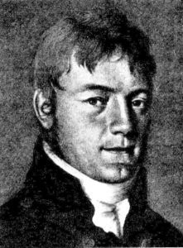
Справка о самом эпониме:
— шведский ботаник, зоолог, натуралист, юрист, член-корреспондент Петербургской академии наук (1820).
Род растений Бильбергия был назван в его честь:
«Имя дано в честь известнейшего ботаника, мудрейшего автора изящной «Флоры Швеции» господина Густава Иоганна Бильберга, достойнейшего собрата по Судебной палате и рыцаря ордена Полярной Звезды.»
Из книги Карла Тунберга («Растения Бразилии»)
Содержание

Slide 24
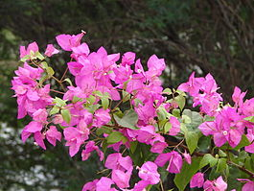
Бунгевиллея:
Бугенвиллия — урожденная бразильянка. В дикой природе существует около 14 видов бугенвиллии.
(ист. flowers.cveti-sadi.ru)
Бугенви́ллея (лат. Bougainvillea) — род вечнозеленых растений семейства Никтагиновые (Ночецветные). Распространены в Южной Америке.
(ист. Википедия)

Slide 25
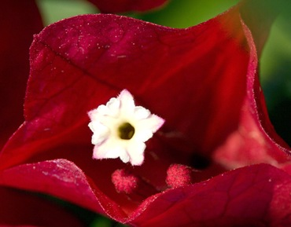
Этимологическая справка:
Род назван в честь Луи Антуана де Бугенвиля (1729—1811), французского путешественника, руководителя первой французской кругосветной экспедиции, члена Парижской Академии наук.

Slide 26
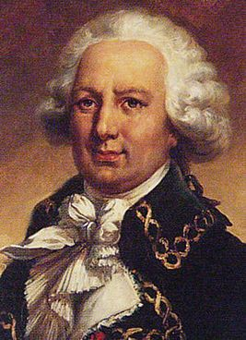
Справка о самом эпониме:
— французский мореплаватель(Морской биографический словарь.)
В его честь названа Бунгевиллия , а также
остров Бугенвиль в составе архипелага Соломоновы острова
Пролив Бугенвиль, отделяющий остров Шуазёль от острова Бугенвиль.
Содержание

Slide 27
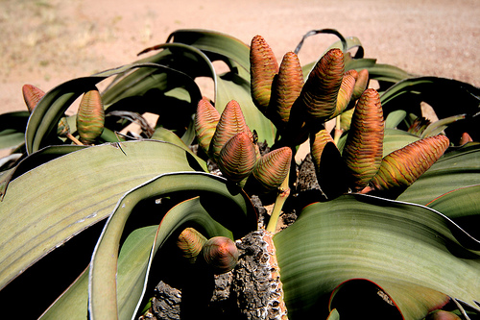
Вельвичия:
Вельвичия удивительная – уникальное растение, настоящее «дитя пустыни». Оно является единственным видом порядка Вельвичиевых класса Гнетовых. Поражают размеры растения и его долголетие.
(ист. ianimal.ru)
Вельви́чия удиви́тельная (лат. Welwítschia mirábilis) — реликтовое растение, единственный современный вид порядка Вельвичиевые класса Гнетовые.
(ист. Википедия)

Slide 28
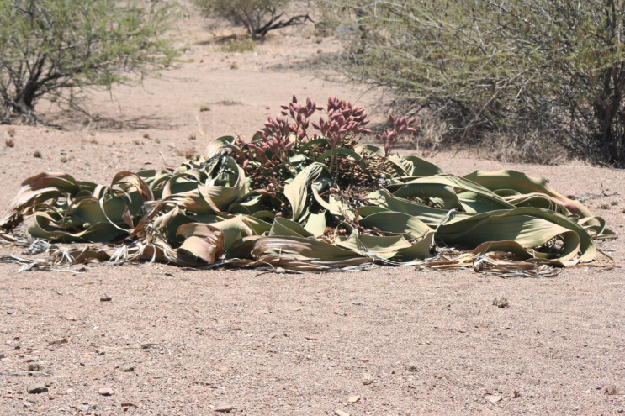
Этимологическая справка:
Род Вельвичия назван английским ботаником Джозефом Гукером в честь австрийского (словенского) ботаника и путешественника Фридриха Вельвича, который в 1860 году открыл это растение на юге Анголы.
Племена бушменов называют это растение «отджи тумбо», что означает «большой господин».

Slide 29
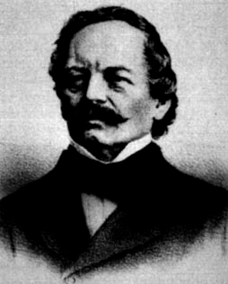
Справка о самом эпониме:
— австрийский ( словенский ) врач , ботаник , путешественник, исследователь Африки .
По поручению португальского правительства ездил в Анголу — в то время колонию Португалии. В 1860 году на юге Анголы открыл уникальное реликтовое голосеменное растение, которое позже было названо английским ботаником Джозефом Гукером в его честь Вельвичией.
Содержание

Slide 30
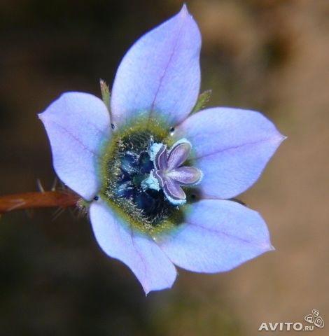
Валенбергия:
Многолетник 8 см высотой. Фарфорово-синие цветки на коротких цветоножках слегка возвышаются над ковром из темно-зеленой листвы.
(ист. vashsad.ua)
Валенбергия (лат. Wahlenbergia) — род травянистых (за редким исключением) растений семейства Колокольчиковые, состоит примерно из двухсот видов. Растения произрастают повсеместно (за исключением Северной Америки, Западной Европы, острова Тайвань), но в основном в Южном полушарии.
(ист. Википедия)

Slide 31
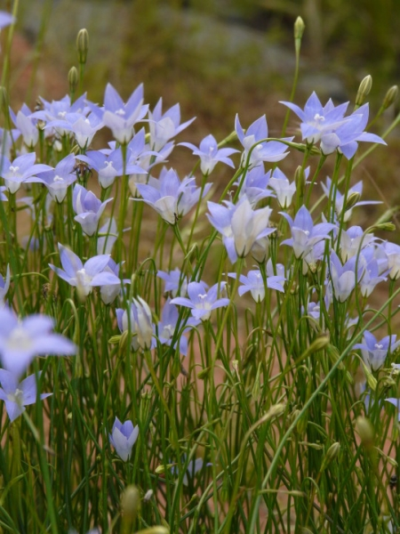
Этимологическая справка:
Род был назван немецким ботаником Генрихом Адольфом Шрадером (нем. Heinrich Adolf Schrader, 1767—1836) в 1814 году в честь Йёрана Валенберга (швед. Göran Wahlenberg, (1780—1851), шведского ботаника, профессора ботаники Уппсальского университета; описан род был позже, в 1821 году, немецким ботаником Альбрехтом Ротом (1757—1834).

Slide 32
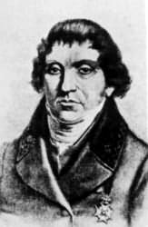
Справка о самом эпониме:
— шведский ботаник.
В честь Йёрана Валенберга назван род красивоцветущих растений из семейства Колокольчиковые — (Валенбергия).
Содержание

Slide 33
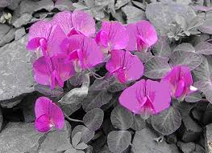
Вавиловия:
Монотипный род многолетних травянистых растений семейства Бобовые .
Единственным видом, входящим в его состав, является Вавиловия прекра́сная (известная также как красивый горох, горох Оше)
редкий вид, занесённый в Красную книгу России.
Родина — Кавказ, Закавказье, Иран, Турция.
В России растёт только на Центральном и Восточном Кавказе в нескольких изолированных участках, труднодоступных для добычи образцов семян и проростков растения в целях его изучения.

Slide 34
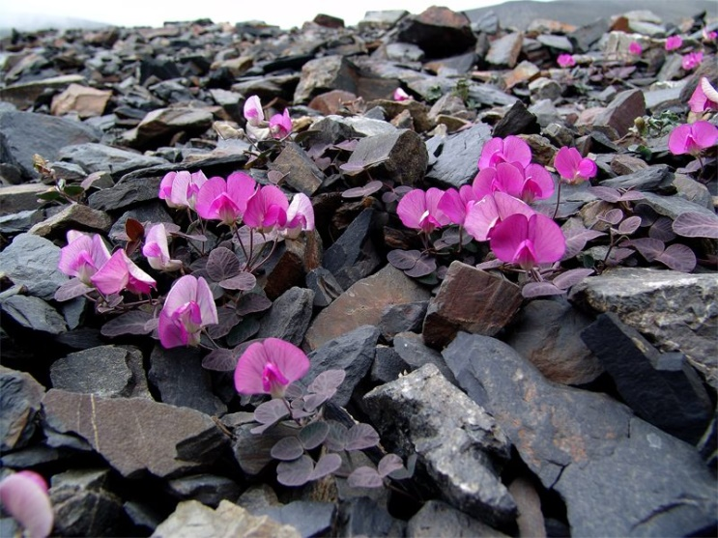
Этимологическая справка:
В 1812 году имела неопределённый статус, но после тщательных исследований, наконец, в 1939 году красивый горох был выделен в особый род А. А. Фёдоровым и назван «вавиловией» в честь ботаника и биолога Н. И. Вавилова.
Вавиловия прекрасная имеет синонимы (в русскоязычной литературе встречаются также названия горох красивый, горох многолетний)

Slide 35
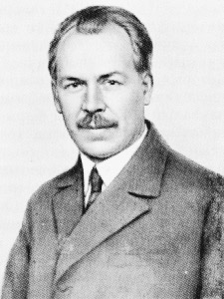
Справка о самом эпониме:
— российский и советский учёный-генетик, ботаник, селекционер, географ, общественный деятель.
В честь Н. И. Вавилова назван род растений Вавиловия :семейства Бобовые, а также целый ряд видов растений:
Эгилопс Вавилова
Лук Вавилова
Миндаль Вавилова
Астрагал Вавилова
Овёс Вавилова
Василёк Вавилова
Кузиния Вавилова
Гастропирум Вавилова
Рисовидка Вавилова
Остролодочник Вавилова
Зопник Вавилова
Фломоидес Вавилова
Ломкоколосник Вавилова
Слива Вавилова
Груша Вавилова
Содержание

Slide 36
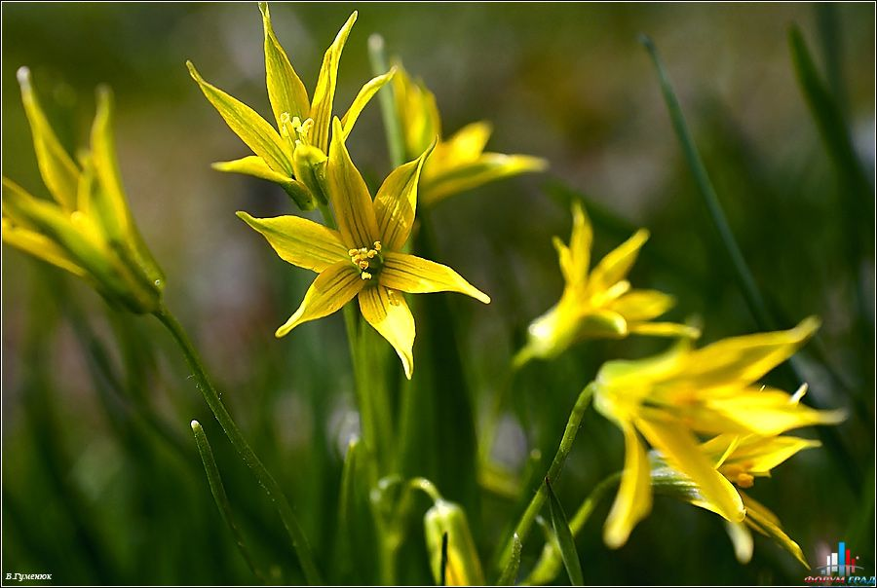
Гусиный лук:
ГУСИНЫЙ ЛУК, или ЖЕЛТЫЙ ПОДСНЕЖНИК (лат. Gagea). Народные названия: птичий лук, гусятник желтый, желтый подснежник, гадючий лук, желтоцвет. Родовое латинское название происходит от фамилии английского ботаника любителя Т.Гейджа (Thomas Gage, 1781-1820). Ранее некоторые виды гусиного лука использовали в народной медицине, а также ели в варёном виде.
(ист. florets.ru)
Гусиный лук, или Птичий лук, или Гейджия (лат. Gagea) — род травянистых луковичных растений семейства Лилейные, распространённых в умеренных областях Евразии, а также в Северной Африке.
Все представители рода — ранневесенние эфемероиды. Общее число видов — по данным сайта The Plant List — около двухсот.
(ист. Википедия)

Slide 37
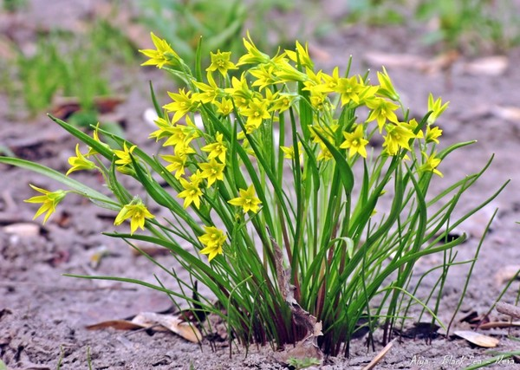
Этимологическая справка:
Своё научное название род получил в честь сэра Томаса Гейджа — английского ботаника-любителя, исследователя флоры Ирландии и Португалии

Slide 38
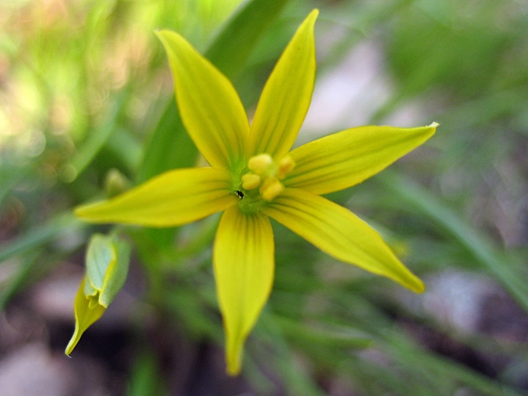
Справка о самом эпониме:
английский ботаник-любитель, исследователь флоры Ирландии и Португалии
Томас Гейдж занимался исследованием флоры Ирландии и Португалии.
В его честь был назван род травянистых луковичных растений Гусиный лук лат. Gagea(название с латинского переводиться как гусиный лук)
Фото отсутствует
Содержание

Slide 39
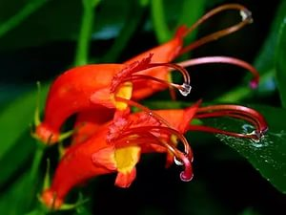
Геснерия:
Геснерия (Gesneria) многолетние вечнозеленые растения семейства геснериевых, родиной которых являются тропические районы Америки и Антильские острова.
(ист. greenhome.org.ua)
Геснерия, или Геснера (лат. Gesneria) — род травянистых растений семейства Геснериевые; типовой род семейства. Содержит около 54 видов из Бразилии и других стран Южной Америки. Используются как оранжерейные и комнатные декоративные растения.
(ист. Википедия)

Slide 40
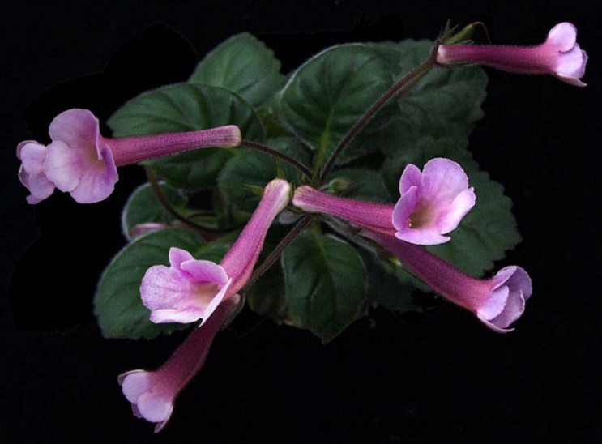
Этимологическая справка:
Род получил название в честь швейцарского учёного-энциклопедиста Конрада Геснера (1516—1565), врача, ботаника, зоолога, минералога, филолога.

Slide 41
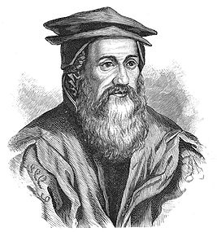
Справка о самом эпониме:
— швейцарский учёный-энциклопедист, одним из первых попытавшийся систематизировать накопленные человечеством сведения о животных и растениях.
Геснеру принадлежит одна из первых попыток классификации растений . Он разделил растительное царство
Названы в честь Геснера:
Геснерия — типовой род семейства Геснериевые.
Валериана Геснера
Содержание

Slide 42
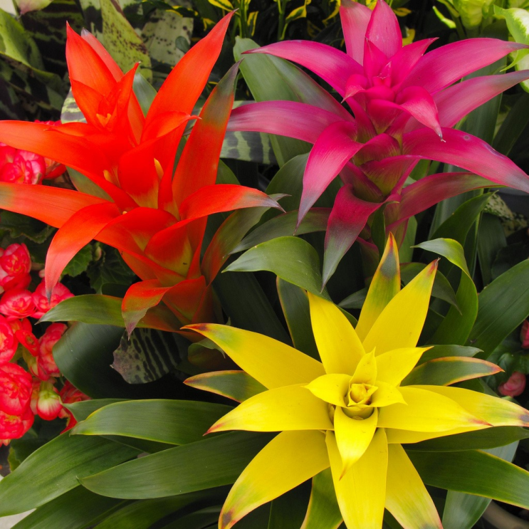
Гусмания:
Род Гусманиянасчитывает около 130 видов наземных и эпифитных растений семейства бромелиевых, распространенных в Южной Флориде, Вест-Индии, Центральной Америке, Венесуэле, Бразилии. Встречаются в лесах, на открытых горных склонах на высоте до 2400 м над уровнем моря.
(ист. floralworld.ru)
Гусма́ния, неправильно гузма́ния (Guzmania) — род вечнозелёных травянистых растений семейства Бромелиевые (Bromeliaceae). Около 215 видов эпифитов и наземных растений, распространенных в Южной Флориде, Вест-Индии, Центральной Америке, Венесуэле, Бразилии.
(ист. Википедия)

Slide 43
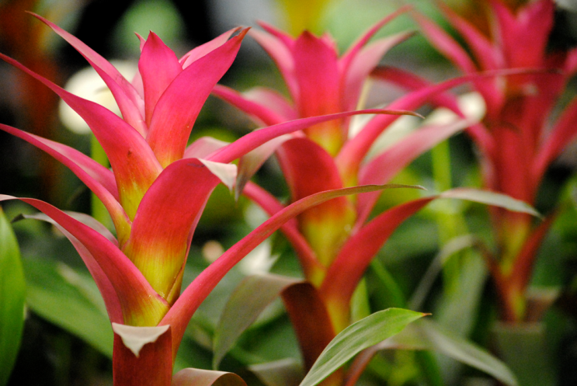
Этимологическая справка:
Род был описан в 1802 году и назван в честь Анастасио Гусмана (исп. Anastasio Guzmán, 17??—1807), испанского исследователя флоры и фауны Южной Америки, фармацевта, ботаника, зоолога, путешественника.
В русскоязычной литературе нередко используется наименование «гузмания» — по транслитерации научного названия.

Slide 44
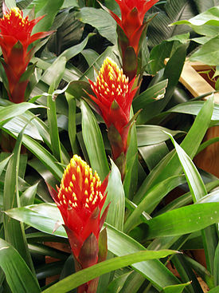
Справка о самом эпониме:
— испанский фармацевт, ботаник, зоолог, путешественник; исследователь флоры и фауны Южной Америки.
Ещё при его жизни, в 1802 году, испанские ботаники Иполито Руис Лопес и Хосе Павон назвали в его честь род растений Гусмания.
Немецкий ботаник Карл Сигизмунд Кунт назвал в честь Гусмана лютик Гусмана
Фото отсутствует
Содержание

Slide 45
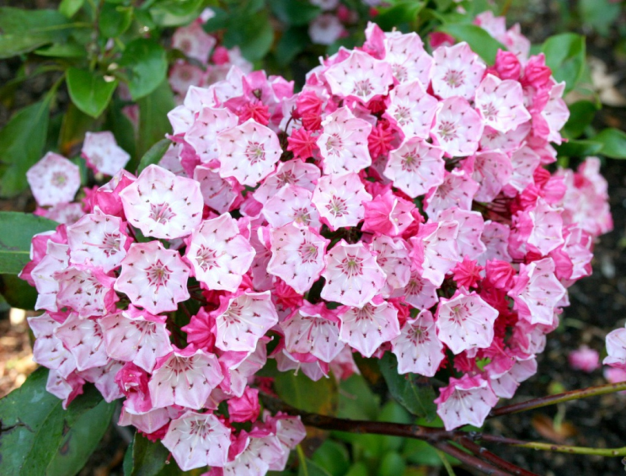
Кальмия:
Род кальмия насчитывает восемь видов, но для любительского садоводства в умеренной зоне России представляет интерес лишь кальмия узколистная.
(ист. flower.onego.ru)
Кальмия (лат. Kalmia) — род североамериканских вечнозелёных древесных растений семейства Вересковые (Ericaceae). Род включает не менее 10 видов, распространённых в Северной Америке.
Некоторые виды — популярные красивоцветущие садовые растения, наиболее известна Кальмия узколистная (Kalmia angustifolia).
Все виды кальмии являются ядовитыми растениями.
(ист. Википедия)

Slide 46
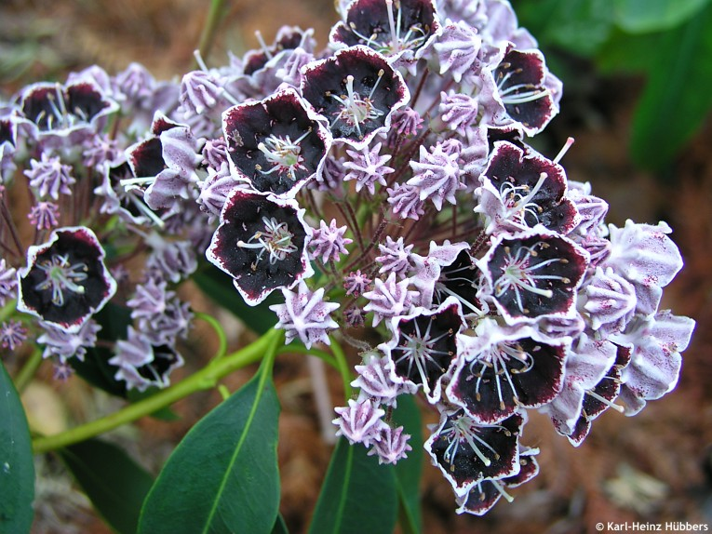
Этимологическая справка:
Научное название рода образовано от фамилии Пера Кальма (1716—1779) — шведского (финского) ботаника, профессора Королевской Академии Або (Турку), ученика Карла Линнея. Кальм был одним из Апостолов Линнея, участвовал в экспедиции в Северную Америку (1747—1751)

Slide 47

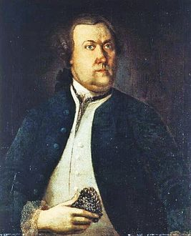
— финский (шведский) естествоиспытатель, путешественник
(В литературе на русском языке фамилию учёного иногда записывают как Калм)
Карл Линней, учитель Кальма, назвал в честь своего ученика род североамериканских красивоцветущих вечнозелёных кустарников из семейства Вересковые Один из видов этого рода, кальмию узколистную, привёз из своей экспедиции в Северную Америку и выращивал в Швеции.
Содержание

Slide 48
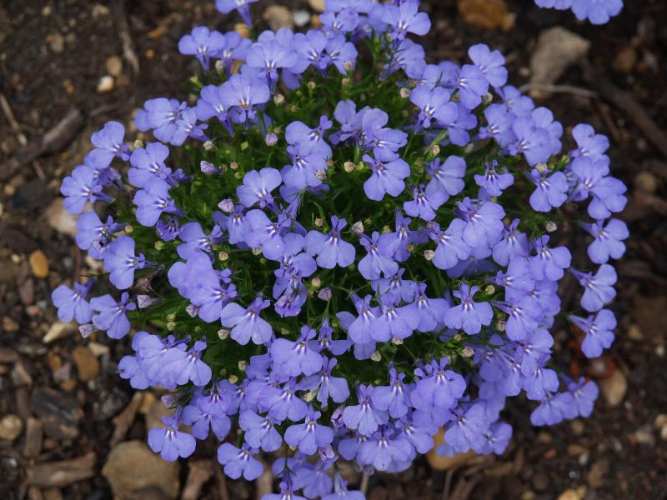
Лобелия:
Лобелия (лат. Lobelia) – род многолетних и однолетних полукустарников, кустарников и травянистых растений семейства Колокольчиковые, хотя некоторые ученые относят их к одноименному семейству – Лобелиевые.
(ист.floristics.info)
Лобе́лия (лат. Lobelia) — род однолетних и многолетних травянистых растений, а также полукустарников, кустарников и деревьев семейства колокольчиковых (Campanulaceae).
(ист. Википедия)

Slide 49
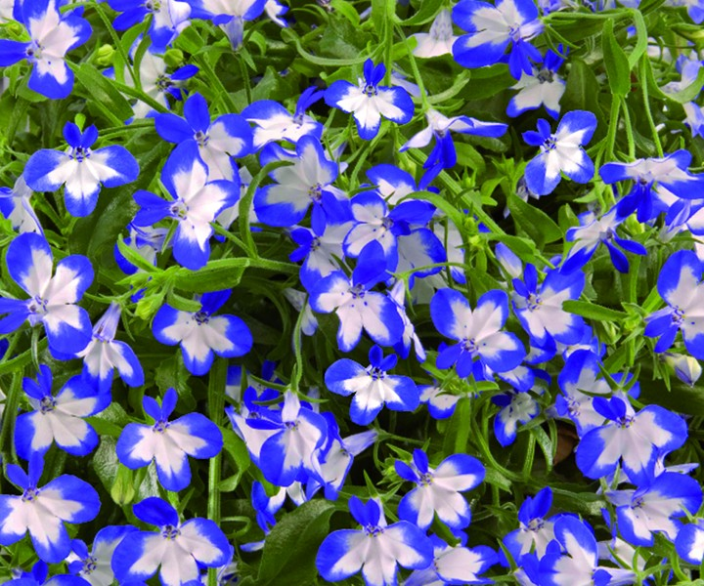
Этимологическая справка:
Род назван в честь Маттиаса де Л’Обеля (1538—1616) — голландского ботаника и лейб-медика английского короля Якова I, некоторое время возглавлявшего королевский ботанический сад.

Slide 50

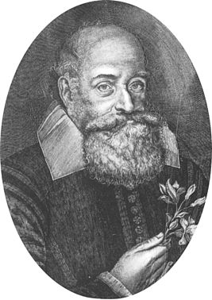
— фламандский ботаник.
В книге «Plantarum seu stirpium historia» (Антверпен, 1576, in folio, с указателем на семи языках) изобразил 2191 растение.
Французский ботаник Шарль Плюмье назвал в его честь род растений Лобелия из семейства Колокольчиковые.
Содержание

Slide 51
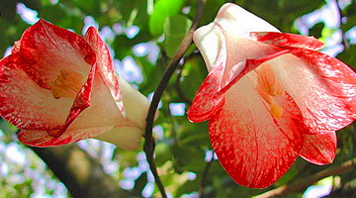
Лапажерия:
Лапажерия — национальный цветок Чили, где эта лиана растет на сырых лесистых склонах в центре страны.
(ист. kvetok.ru)
Лапажерия(лат. Lapageria, исп. Copihue), или Чилийский колокольчик — монотипный род однодольных растений из семейства Филезиевые (Philesiaceae) с красивыми крупными цветками; эндемик Чили.
Лапажерия — национальный цветок Республики Чили.
(ист. Википедия)

Slide 52
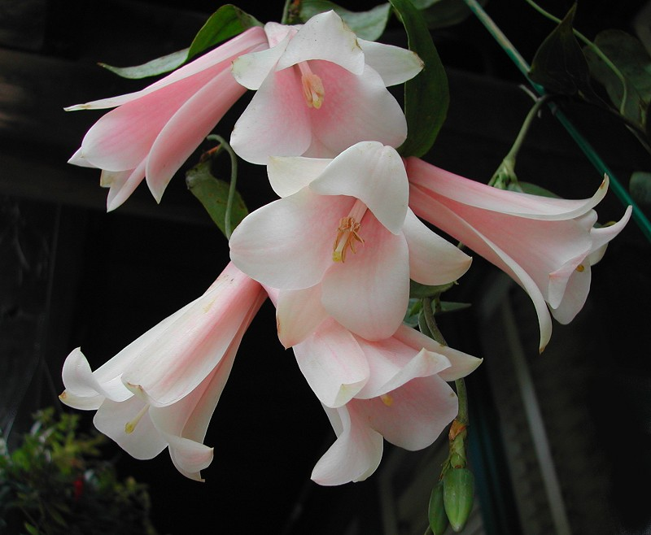
Этимологическая справка:
Растение впервые было собрано в окрестностях чилийского города Консепсьон, описано в 1802 году. Своё научное название лапажерия получила в честь жены Наполеона Бонапарта — французской императрицы Жозефины, урождённой Мари Роз Жозефа Таше де ла Пажери (фр. Marie Rose Joseph Tascher de La Pagerie, 1763—1814), увлекавшейся ботаникой и садоводством.

Slide 53


— императрица Франции в 1804 — 1809 годах, первая жена Наполеона I.
Ещё при жизни в честь Жозефины, увлекавшейся ботаникой и садоводством, были названы два рода растений — Лапажерия .(по её девичьей фамилии)
Содержание

Slide 54

Наполеона
(растение):
Наполеона (лат. Napoleonaea) — род цветковых растений семейства Лецитисовые, произрастающих в Африке.
(ист. Википедия)

Slide 55

Этимологическая справка:
Род был описан в 1804 году и назван в честь Наполеона I Бонапарта (1769—1821), императора Франции в 1804—1815 гг.

Slide 56


Прославленный генерал в армии Французской Революции.(ист.исторический словарь)
В 1804 году в честь Наполеона был назван род деревьев . Особенностью этих африканских деревьев является то, что их цветки лишены лепестков, но имеют три круга стерильных тычинок, образующих венчиковидную структуру
Содержание

Slide 57

Пушкиния:
Цветок пушкиния (лат. Puschkinia) относится к роду подсемейства Гиацинтовые семейства Спаржевые, хотя некоторые специалисты предпочитают включать его в семейство Лилейные.
(ист. floristics.info)
Пушкиния (лат. Puschkinia) — род растений подсемейства Пролесковые (Scilloideae) семейства Спаржевые (Asparagaceae) порядка Спаржецветные (Asparagales).
(ист. Википедия)

Slide 58

Этимологическая справка:
Род назван в честь Аполлоса Аполлосовича Мусина-Пушкина (1760—1805), русского химика и минералога, вице-председателя горной коллегии, члена Лондонского королевского общества.

Slide 59


Аполлос Аполло́сович Му́син-Пу́шкин — русский учёный из рода Мусиных-Пушкиных, известный своими трудами в области химии, минералогии, физики и ботаники
М. И. Адамс в честь Мусина-Пушкина назвал род красивоцветущих растений из семейства Гиацинтовые — Puschkinia Adams, 1805 (Пушкиния), найденный во время совместной с Мусиным-Пушкиным грузинской экспедиции.
Содержание

Slide 60

Птицемлечнник:
Растение птицемлечник (лат. Ornithogalum), или орнитогалум, относится к роду луковичных травянистых многолетников подсемейства Гиацинтовые семейства Спаржевые.
(ист.floristics.info)
Птицемле́чник (лат. Ornithógalum)— род многолетних луковичных травянистых растений подсемейства Гиацинтовые (Hyacinthaceae) семейства Спаржевые (Asparagaceae) порядка Спаржецветные (Asparagales), ранее относимый к Лилейным (Liliaceae). Эти цветковые растения распространены большей частью в субтропической и умеренной зонах Средиземноморья, западной Азии и Южной Африки, встречаются в Евразии, один вид — в Южной Америке, четыре — в Северной.
(ист. Википедия)

Slide 61

Этимологическая справка:
Научное латинское название рода происходит от греческих слов «ornis» — птица и «gala» — молоко. Название было дано, вероятно, за окраску цветков и должно означать — птичье молоко.
Имя растения на английском языке, видимо из-за звездообразных цветов, звучит как «Звезды Вифлеема» (англ. Star of Bethlehem). Немецкое название можно перевести как «Молочные звезды» (нем. Milchsterne).

Slide 62


Информации не найдено.
Содержание

Slide 63

Раффлезия:
Раффлезия принадлежит к паразитирующим цветковым растениям семейства Раффлезиевых, и насчитывает более 30 видов. Растёт только на территории Юго-Восточной Азии: в основном это острова Суматра, Ява, Калимантан, на Филиппинах и на полуострове Малакка.
(ист. awesomeworld.ru)
Раффле́зия (лат. Rafflesia) — род цветковых паразитических растений семейства Раффлезиевые (Rafflesiaceae). Ареал рода — полуостров Малакка, острова Суматра, Ява, Калимантан, а также Филиппины.
(ист. Википедия)

Slide 64

Этимологическая справка:
Раффлезия была открыта в дождевых лесах юго-западной части острова Суматра местным проводником, работавшим с доктором Джозефом Арнольдом (англ. Joseph Arnold, 1782—1818) в экспедиции в 1818 году, и названа в честь сэра Томаса Стэмфорда Раффлза (англ. Stamford Raffles, 1781—1826), возглавлявшего экспедицию (позже он прославился как основатель Сингапура). Первый найденный цветок раффлезии имел диаметр около метра и массу около 6 кг (это растение относилось к виду, позже названному Раффлезия Арнольда (Rafflesia arnoldii)).

Slide 65


Томас Стэмфорд Бингли Раффлз — государственный деятель Британской империи, эрудит-востоковед, знаток истории и культуры Нусантары.
В честь Раффлза английский ботаник Роберт Броун в 1821 году назвал род растений (Раффлезия), открытых в 1818 году на Суматре во время экспедиции в Бенкулене, которую возглавлял Раффлз и в которой участвовал доктор Арнольд
Содержание

Slide 66

Традесканция:
Род Традесканция насчитывает 30 видов растений из семейства коммелиновые (Commelinaceae). Произрастают в тропической и умеренных зонах Америки. Традесканции — многолетние низкорослые травянистые растения. Побеги ползучие или прямые. Листья эллиптические, яйцевидные, ланцетовидные, очередные.
Традесканции — одни из наиболее распространенных и легких в уходе комнатных ампельных растений.
(ист. floralworld.ru)
Традеска́нция (лат. Tradescantia) — род многолетних вечнозелёных травянистых растений семейства Коммелиновые. Многие виды — популярные комнатные растения.
(ист. Википедия)

Slide 67

Этимологическая справка:
Род был назван Карлом Линнеем в честь отца и сына Традескантов, английских естествоиспытателей, путешественников и коллекционеров — Джона Традесканта старшего (1570—1638) и Джона Традесканта младшего (1608—1662).

Slide 68


Джон Традескант — старший 1570 — 15 (16) апреля 1638 — английский натуралист, садовод, ботаник и путешественник; коллекционер редкостей.
в честь Джона Традесканта старшего и его сына назвал род североамериканских травянистых растений семейства Коммелиновые — традесканция
Содержание

Slide 69

Тернера (растение):
Тёрнера (лат. Turnera) — род цветковых растений подсемейства Тёрнеровые семейства Страстоцветные, содержащий более ста видов, распространённых в тропической и субтропической Америке.
Некоторые виды используются в садоводстве — например, Тёрнера ильмолистная (Turnera ulmifolia). В медицине используется Тёрнера раскидистая (Turnera diffusa), в которой содержатся афродизиаки.

Slide 70

Этимологическая справка:
В литературе нередко также встречается наименование «турнера». Назван Карлом Линнеем в честь английского врача и ботаника Уильяма Тёрнера (1508—1568) — «отца английской ботаники».

Slide 71


Уильям Тёрнер— английский ботаник и орнитолог.Шарль Плюмье назвал в честь Тёрнера род Turnera семейства Тёрнеровые (Turneraceae). Карл Линней позже заимствовал это название.
Фото У.Тернера отсутствует
Содержание

Slide 72

Хойя:
Род Хойя, Плющ восковой (Hoya R.) насчитывает от 100 до 200 видов растений семейства ластовневых (Asclepiadaceae). Распространены на островах Малайского архипелага, частично в Индии и в тропической Австралии.
(ист. floralworld.ru)
Хо́йя (лат. Hóya) — род вечнозелёных тропических растений (лиан или кустарников) семейства Ластовневые, естественный ареал которых — Южная и Юго-Восточная Азия, западное побережье Австралии, Полинезия.
(ист. Википедия)

Slide 73

Этимологическая справка:
Научное родовое название растение получило в честь английского садовника Томаса Хоя (англ. Thomas Hoy, 1750—1822), долгое время работавшего у герцога Нортумберлендского, большей частью в оранжереях с тропическими растениями.

Slide 74


Ботаник Роберт Броун назвал в его честь род вечнозелёных тропических растений Хойя (лат. Hóya). Томас Хой работал большей частью в оранжереях с тропическими растениями. Он впервые описал австралийские растения Acacia suaveolens, Акация миртолистная и Goodenia ovata
Содержание

Slide 75

Цезальпиния:
Кустарник, дерево, встречаются ампельные виды. Павлиний цветок, гордость Барбадоса (англ. Peacock flower, Barbados pride).
(ист. happyflora.ru)
Цезальпи́ния (лат. Caesalpínia) — род растений семейства Бобовые (Fabaceae).
Более ста видов, растущих в тёплых регионах обоих полушарий.
(ист. Википедия)

Slide 76

Этимологическая справка:
Род назван Шарлем Плюмье в 1703 году в честь Андреа Чезальпино (итал. Andrea Caesalpini, 1524—1603), итальянского ботаника и философа, позднее это название было использовано Карлом Линнеем. Согласно Международному кодексу ботанической номенклатуры научные названия растений, обнародованные до 1 мая 1753 года, не считаются действительно опубликованным и формально автором названия считается Линней.

Slide 77


Чезальпино открыл период искусственных систем в ботанике. В его главном сочинении 16 книг о растениях (лат. De plantis libri XVI, Флоренция, 1583)
Содержание

Slide 78
Ист:Wikipedia,сл.Исторических терминов,сл. Морсой биографический ,сл.Био.терминов, happyflora, floralworld, floristics.info,
awesomeworld.ru, greenhome.org, vashsad.ua, flower.onego.ru, . Мир Искусства
Спасибо за внимание

